Slide 1
Alp/All-Transit-Cargo
Präsentation - Gert Dorn
Telefon: +41 (0) 78 772 0815
E-Mail: gert.dorn@a-t-c.ch
Unterlagen: www.a-t-c.ch/presse/swx.ppt
Notes:
Ich freue mich, Ihnen heute den Pilot für die EU-weite Alpentransitbörse präsentieren zu können.
Mit meiner Business-Idee möchte ich in den nächsten 3 Jahren
100.000 LKW Ladungen von der Strasse auf die Schiene und Binnenschifffahrt verlagern.
Wir rechnen bei einer Provision von 100 CHF p. A. mit 10 Mio. Einnahmen jährlich ab 2013.
Mit unserem Konzept werden wir an dem Handel mit EU Transitrechten teilhaben

Slide 2
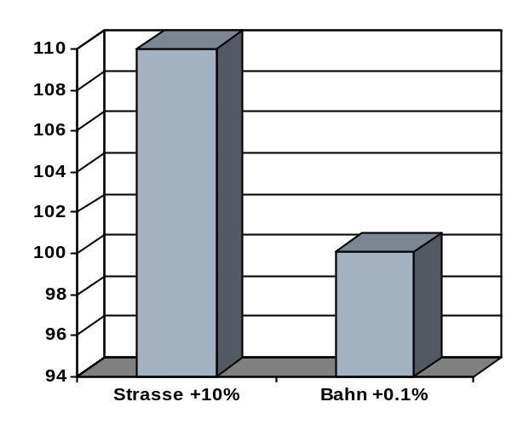
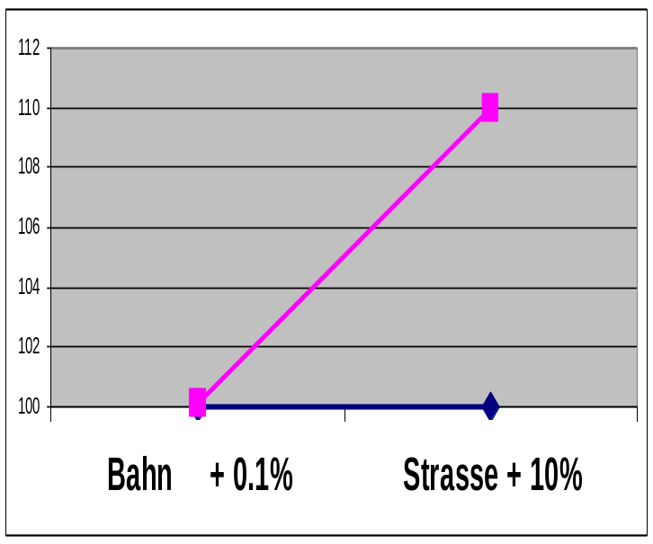
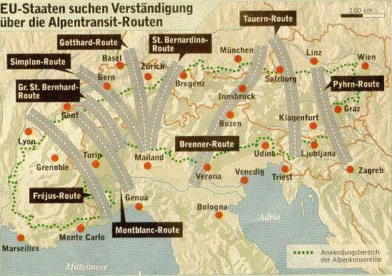
LKW-Transit-Verkehr
F
1.7 MIO
CH
1.26 MIO
A
6.5 MIO
2007 Gütertransport 39.5 Mio to
CH + 4% = 1.4 Mio to Prozentuales Wachstum p.a.
10 Mio. LKW pro Jahr
Notes:
Perspektiven des schweizerischen Güterverkehrs bis 2030:
Strasse & Schiene + 32% und 78%
Transit + 46% bis 104%.
Strasse + 22% bis 56%
Schiene + 47% bis 112%
Anteil Bahn von heute 39% auf 47%
Zunahme Güterverkehr durch die Alpen im Jahr 2007 um 3.5% auf 39.5 Mio To.
- Bahn 64 % + 0.1% - Strasse + 10.0 %
Zunahme Anzahl Lastwagenfahrten verzeichnen die vier Schweizer Alpenpässe 7.0% auf 1.263 Mio (UVEK)
Gotthard ein sehr deutliches Wachstum von 12.6%, San Bernardino einen deutlichen Rückgang um 12.5%, der Simplon stagnierte und der Gr. St. Bernhard ging leicht zurück.
Verlagerungspolitik fordert Umsetzung des Alpenschutzartikels.
Reduzierung Schwerverkehr von 1.4 Mio. auf 650‘000 LKW

Slide 3
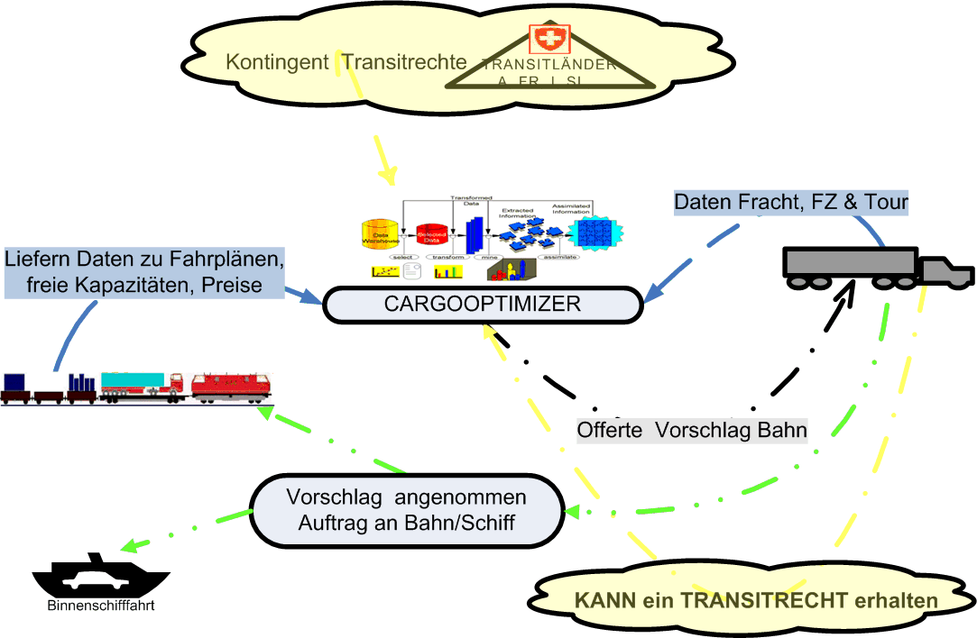
Businessmodell
Notes:
USP :
Modell (Cargooptimizer) für die optimale Identifikation von nachgefragten Warenflüssen, die alternativ mit der Bahn transportiert werden können (Identifikation von bahnaffinen Güterströmen).
Bündelung von Teilen zu Bahnladungen, um den Deckungsbeitrag von Bahnfrachten zu erhöhen und um Leerfahren zu verringern.
Schnittstellen zu Bahn-Angebots-Systemen
Unabhängig von Politik, Verbänden und allen Key-Playern.
Kostenlose Frachtenbörse
Zollschnittstellen zu allen Systemen e-dec, NCTS
Verlagerung auf die Schiene
Alternativer Vertriebskanal für Bahnbetriebe und Binnenschifffahrt.
Instrument für die Umsetzung der Alpentransitbörse
Zielgruppe ist Mittelstand des Speditionsgewerbes

Slide 4
USP
Modell (Cargooptimizer) für die optimale Identifikation von nachgefragten Warenflüssen, die alternativ mit der Bahn transportiert werden können (Identifikation von bahnaffinen Güterströmen).
Bündelung von Teilen zu Bahnladungen, um den Deckungsbeitrag von Bahnfrachten zu erhöhen und um Leerfahren zu verringern.
Schnittstellen zu Bahn-Angebots-Systemen.
Notes:
USP
Modell (Cargooptimizer) für die optimale Identifikation von Warenflüssen, die mit der Bahn transportiert werden können
Bündelung von Teilen zu Bahnladungen
B2B Handelsplattform

Slide 5
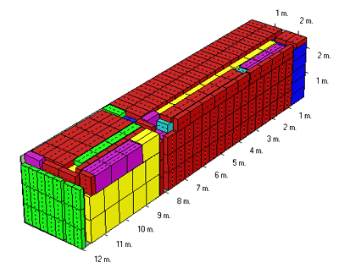
Technologie
Internet Portal mit proprietären Schnittstellen zu:
Behörden (Zoll), Bahnen, Binnenschifffahrt,
Spediteuren, Frachtenbörsen, Verladern.
Börse für Transitrechte (Eurex)
Einsatz von OLAP (Online Analytik Processing),
KI (künstliche Intelligenz), DWH (Datawarehouse).
Cargooptimizer
Notes:
Internet Portal mit Schnittstellen zu:
Behörden (Zoll)
Bahnen, Binnenschiffahrt
Spediteuren, Frachtenbörsen, Verladern
Einsatz von OLAP, KI , DWH
Cargooptimizer

Slide 6
Milestones
Transitrechtehandel
Anbindung Bahnbetriebe, Frachtenbörsen, etc.
Entwicklung Zoll- & Kunden Schnittstellen
Frachtenbörse Reservierung Transitverkehr
2007 6/2008 6/ 2009 6/ 2010 1/ 2011 2012...
Notes:
Kurzfristig
Alternativer Vertriebskanal des Bahnverbundes CH, A, EU,….
Berechnen, offerieren von Schienentransporten für den alpenquerenden Verkehr entsprechend Verlagerungspolitik der Länder
Kostenlose Frachtenbörse zur Erfassung der Daten des Transitverkehrs
Mittelfristig 2011
Handel mit Kontigenten von Transitrechten für den Alpentransit
Instrument für die Verlagerung auf die Schiene (polit. Ziel)‏
Langfristig 2014
EU-weite Plattform für die Verlagerung auf Schiene und Binnenschifffahrt

Slide 7
Konkurrenz
Bahnen (SBB, BLS, etc.)
Spediteure (Schenker, DHL, Pflanzer, etc.)
Grossverlader (Holcim, Migros, COOP, etc.)
Alp/All-Transit-Cargo
Wichtigste Frachtenbörsen & KMU Spediteure (aber auch Partner)
Timocom | > 24 Mio € Umsatz | 67‘000 User 175‘000 FZ & Fracht p. Tag | 1997, Keine Bahn, geschlossene Nutzergruppen, Industrieverbund
benelog | > 15 Mio € | 50‘000 User 115‘000 FZ & Fracht p. Tag | 2000, Keine Bahn, geschlossene Nutzergruppen, Industrieverbund
logitrans | > 10 Mio € | 23‘330 Ladungen 13‘519 Fahrzeuge p. Tag | 2004, Keine Bahn, viel Transit Ostblock – Süden
Nolis S.A.S. | > 35 Mio. € | 40‘000 User 50‘000 Ladungen p. Tag | 1996, Keine Bahn, geschlossene Nutzergruppen , Woltersgruppe
Präsentation SWX
Notes:
Ausser B. Zumstein Logistikberatung Postfach 202 CH - 2544 Bettlach
Keine grossen CH Unternehmen in dem Bereich Frachtenbörsen, daher auch kein RECHT für den Transithandel

Slide 8
Team
Gert Dorn CEO
Ausbildung: Projektleiter, Einzelhandelskaufmann, Organisationsprogrammierer
Beruflicher Hintergrund: Unternehmer mit Kurierdienst und Spedition, Betriebswirtschaft,
Personalführung, Projektleiter/Engineer Softwareentwicklung Logistik/Banken
Silvia Heimann CFO
Ausbildung: PR-Fachfrau,
Beruflicher Hintergrund: Öffentlichkeitsarbeit, Office- und Betriebsorganisation, Medien
Reinhold Sattler CIO
Ausbildung: Dipl. Informatiker
Beruflicher Hintergrund: Softwareentwicklung DB Koordination Zugverkehr, KI
Dietmar Dorn (Consultant)
Ausbildung: Jurist
Beruflicher Hintergrund: Patent-, Gesellschafts-, Vertrags- und Inkassorecht
Notes:
Uni Potsdam, Prof. Dr. Ing. Norbert Gronau
Lehrstuhl Wirtschaftsinformatik und Electronic Government
Unterstützung EU hat 2004 Logistikportal für den Schienengüterverkehr Land Niedersachsen entwickelt.
ETH-Hönggerberg Jost Wichser
Inst.f. Verkehrsplanung/Transportsysteme
Nach Zertifizierung als KIT- Startup ist die Unterstützung seines Instituts mit einem Projektteam möglich.
Es fehlen
Erfahrene Bahnstrategie-Person
Online-Marketing-Spezialist
Weitere Entwickler

Slide 9
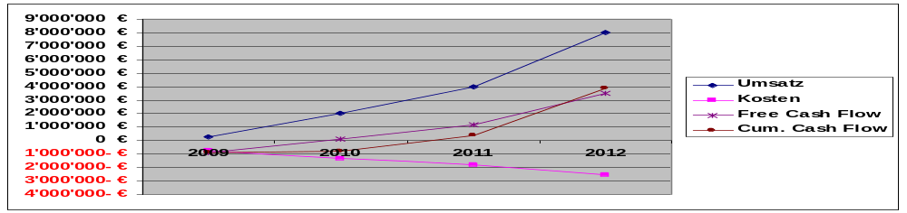
Cash Flow
 | 2009 | 2010 | 2011 | 2012
Umsatz | 300'000 € | 2'000'000 € | 4'000'000 € | 8'000'000 €
Kosten (Pers. ect) | 700'000- € | 1'300'000- € | 1'800'000- € | 2'500'000- €
Profit(Ebit) | 400'000- € | 700'000 € | 2'200'000 € | 5'500'000 €
Cash Flow | 500'000- € | 600'000- € | 1'000'000- € | 2'000'000- €
Free Cash Flow | 900'000- € | 100'000 € | 1'200'000 € | 3'500'000 €
Kum. Cash Flow | 900'000- € | 800'000- € | 400'000 € | 3'900'000 €
Full Time Equilance | 6 | 9 | 12 | 18
FTE extern | 7 | 7 | 5 | 0
Notes:
Umsatz, Net profit FCF, FTE die Zahlen auf 5 Jahre
Erträge ab 2010
Vermittlung von FZ/Cargo auf Schiene & Bahn 1.8 Mio.€
90 pro Tag je 100€ = 9.000 € * 200 Tage = 1.4 Mio. €
Provision für Fracht- & Fahrzeugoptimierung 0.3 Mio.€
(bei einer Gesamttransportleistung von ca. 4 Mio t und 0,036 tkm
und 200 km im Schnitt ergibt sich ein Preis von 5,40 EUR/t ) 3 % des Transportpreises = 300.000 €
Abwicklung Zoll- und anderer Formalitäten 0.2 Mio.€
50 pro Tag je 10€ = 500€ * 200 Tage = 200.000 €
Kosten ab 2009
Beträge an Frachtbörsen 24’000 €
Personal 450’000 €
Marketing 300’000 € Sonstige (Raum, Anschaffung, IT, ect.) 450’000 €

Slide 10
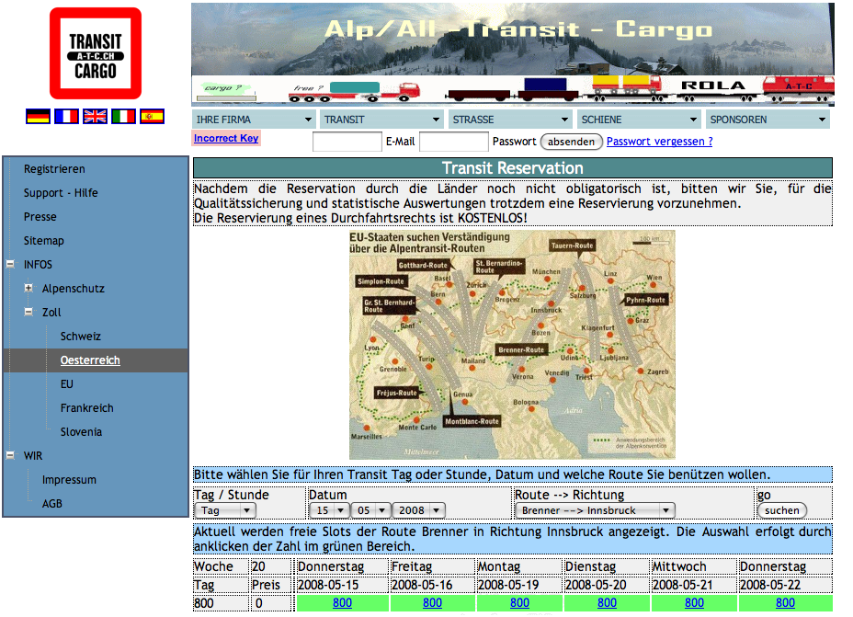
Fragen und Antworten
Notes:
Next steps
Kontakte zu SBB Cargo, BLS, Hupac
Marketing-/Öffentlichkeitsarbeiten
Geld finden Venturecapital – Industriepartner
Zertifizierung des Start-Up
Anerkennung durch den Bund

Slide 11
SWOT
Stärken
Software einer Frachtbörse und Reservierungsplattform für Transitrechte EU vorhanden
Erfahrung im Transportmarkt
Userdaten für Fahndung (Polizei, Bund)
Chancen
Player Einführung Verlagerungspolitik
Im Fokus der Politik Alpentransit
Anerkennung durch die EU
Interesse der Bahn, Bund, Verbände und Kantone
10’000 Fahrer jährlich fehlen künftig
Schwächen
Kontakte zu Bahnen, europ. Bahnorganisationen
Frachtbörsen-Kontakte
Finanzen
Starke Gegner von Astag und Fahrzeughersteller
Risiken
Eine andere Frachtbörse entwickelt die Funktionalitäten/Schnittstellen zu Bahnen
Finanzstarker Key-Player steigt ins Geschäft ein
keine politische Anerkennung des Projekts
Notes:
Stärken: Software einer Frachtbörse und Reservierungsplattform für Transitrechte EU vorhanden,
Erfahrung im Transportmarkt, im Fokus der Politik Alpentransit
Chancen: Player Einführung Verlagerungspolitik, Anerkennung durch die Länder (kontingente)
Interesse der Bahn, Bund, Verbände und Kantone, -10.000 Fahrer fehlen jährlich
Schwächen: Kontakte zu Bahnen, europ. Bahnorganisationen, Frachtbörsen-Kontakte, Finanzen
Risiken: Eine an der Frachtbörse entwickelt die Funktionalitäten/Schnittstellen zu Bahnen,
Finanzstarker Key-Player steigt ins Geschäft ein, keine politische Anerkennung des Projekts
IPR Keine Patente hinterlegt, A-T-C als Marke in Abklärung, Domains geschützt

Slide 12
Ökonomische-wirtschaftliche Sicht (CH)
CO2-Emissionen
CO2-Emissionen - 100'000 to
Partikel (PM10) - 14 to
NOx um - 757 to
Umweltkosten - 47 Mio. CHF
Sicherheit
Verletzte - 14.5%
Tote - 0.33%
soziale Personenschäden - 3 Mio.
Unfallkosten insgesamt - 12.3 Mia.
Finanzielle Auswirkungen für die öffentliche Hand
Preis von durchschnittlich 200 CHF für ein Durchfahrtsrecht
Bruttoeinnahmen 130 Mio. CHF fallen an
Betriebskosten 15 -20 Mio. CHF (ohne Einmalinvestitionen 60 Mio.)
Nettoeinnahmen von rund 110 Mio. CHF gleich Erhöhung der Staatsquote
Quelle: BUWAL (2004), Emissionen nach CO2-Gesetz
und Kyoto-Protokoll, S. 6.
Quelle: Ecoplan (2002), Unfallkosten im Strassen- und
Schienenverkehr der Schweiz 1998, S. 106
Quelle: Forschungsauftrag Nummer VSS 2002/902

Slide 13
Transitrechte
Was ist Transitrecht?
kostenpflichtige elektronische Passierscheine für Durchfahrtsrecht
Wie kann das funktionieren?
Sofort kostenlose obligatorische Erfassung der Fahrzeuge
Festlegen von Kontingenten für einzelne Routen
Jährliche Reduzierung dieser (CH – 100’000) bis zum Erreichen der gesetzlichen Vorgaben.
Einnahmen aus Transitrecht:
Bei kostenloser obligatorischer Erfassung der Fahrzeuge 3 € pro vom Land
Bei Verkauf ca. 5 -10% der Umsätze
Einnahmen reduzieren sich mit erfolgreicher Verlagerung (mehr Provision von Bahn)
Volumen und Preis heute
1.4 Mio CH, 6.5 Mio A , ? I, ? FR, ? SL Preis ca. 50 – 150 € pro Transitrecht
Kosten 60 Mio. Franken Aufbau der Börse
Betriebskosten 15 bis 20 Millionen pro Jahr veranschlagt – UVEK 2006

